Slide 1
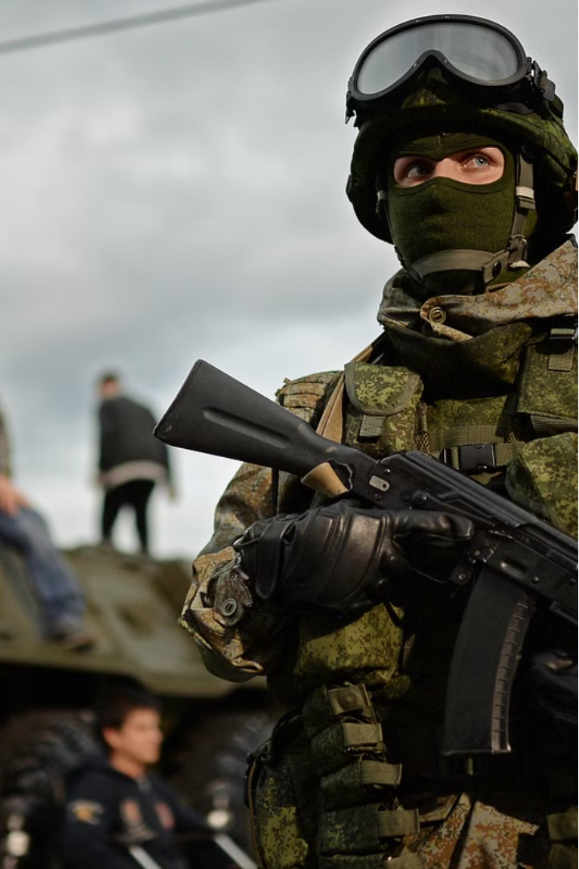


Воинское приветствие без оружия
Воинское приветствие является важной частью воинской культуры и традиций. Оно демонстрирует взаимное уважение между военнослужащими, а также выражает почтение к высшему званию и должности. Соблюдение правил воинского приветствия способствует поддержанию воинской дисциплины и уставного порядка.
By Kopylov Denis Andreevich

Slide 2
Воинское приветствие без оружия на месте
Стойка "Смирно"
1
Военнослужащий принимает стойку "Смирно", корпус прямой, ноги на ширине плеч, руки вдоль тела, голова прямо.
2
Повышение руки к головному убору
Правая рука поднимается ладонью вперед к головному убору на высоту глаз.
Опускание руки
3
Рука опускается вниз вдоль тела, корпус остается неподвижным.

Slide 3



Воинское приветствие без оружия в движении
Шаг навстречу
Военнослужащий делает шаг вперед с левой ноги навстречу старшему по званию.
Поднятие руки к головному убору
Правая рука поднимается ладонью вперед к головному убору на высоту глаз.
Опускание руки
Рука опускается вниз вдоль тела, корпус остается неподвижным.

Slide 4
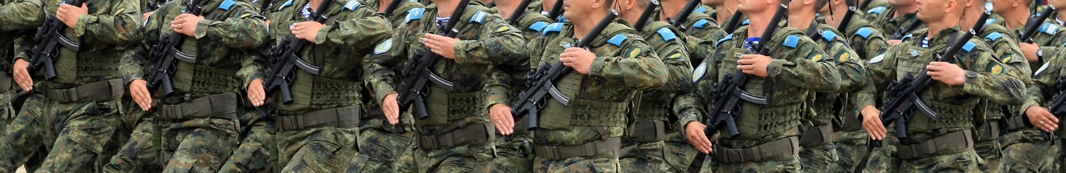
Выполнение воинского приветствия в различных ситуациях
1
Приветствие при встрече
2
Приветствие в строю
3
Приветствие при подходе к командиру
Военнослужащий должен приветствовать старших по званию, встречая их на улице, в помещении или при проходе мимо.
Военнослужащие обязаны приветствовать старших по званию, проходящих вдоль строя.
Подчиненный обязан приветствовать командира, подходя к нему для доклада или получения указаний.

Slide 5
Внешний вид и поведение при выполнении приветствия
Опрятность
Подтянутость
Сосредоточенность
Военнослужащий должен быть одет в надлежащую, чистую и отглаженную форму одежды.
Военнослужащий обязан держать корпус прямо, не сутулиться, смотреть в глаза старшему.
Военнослужащий должен быть сосредоточен, внимателен и вежлив при выполнении воинского приветствия.

Slide 6

Ответственность за нарушение правил
Дисциплинарные взыскания
Подрыв авторитета
Пренебрежение воинским приветствием наносит ущерб авторитету и уставному порядку в воинских подразделениях.
Военнослужащие, нарушившие правила воинского приветствия, могут быть подвергнуты дисциплинарным взысканиям вплоть до лишения специальных званий.
Нарушение традиций
Несоблюдение правил воинского приветствия является нарушением важных воинских традиций и норм поведения.

Slide 7



Значение воинского приветствия
Уважение
Дисциплина
Традиции
Воинское приветствие выражает взаимное уважение между военнослужащими.
Соблюдение правил приветствия поддерживает воинскую дисциплину и уставной порядок.
Воинское приветствие является важной частью военных традиций и культуры.

